Slide 1


Трудовая бригада
городского округа Щёлково

Slide 2
ТРУДОВАЯ БРИГАДА– ЭТО
программа по временному трудоустройству подростков в свободное от учёбы время.
Основная сфера приложения сил школьников – благоустройство города.

Slide 3
ОБЩИЕ СВЕДЕНИЯ
За весенне – летний период 2024 года трудоустроено 677 подростков, из них:
неполные семьи – 174
многодетные семьи – 235
состоящие на различных видах учёта -2
За дальнейший период 2024 года планируется трудоустройство 240–ти несовершеннолетних.

Slide 4
ЦЕЛЬ
Задачи
Становление активного молодого горожанина;
Формирование у несовершеннолетних жителей чувства любви к родному городу;
Чувство сопричастности к месту где они живут, и как высший результат реализации проекта – гражданско – патриотическое воспитание подростков.
Организация временной занятости и трудового воспитания молодых граждан в возрасте от 14 до 18 лет

Slide 5
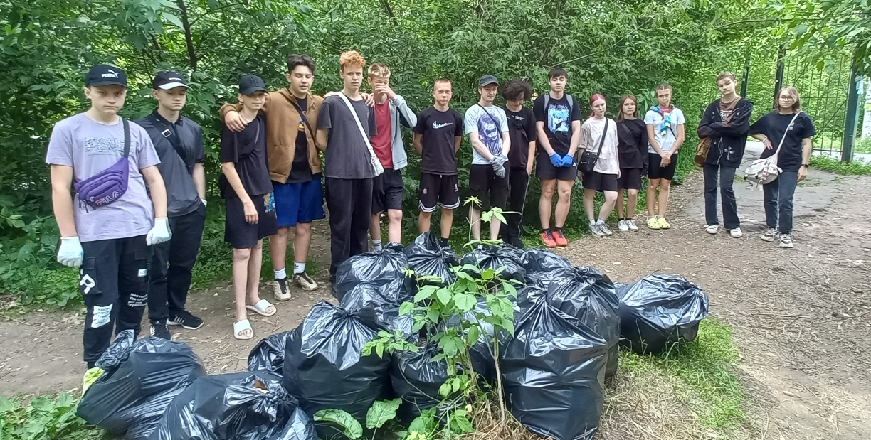
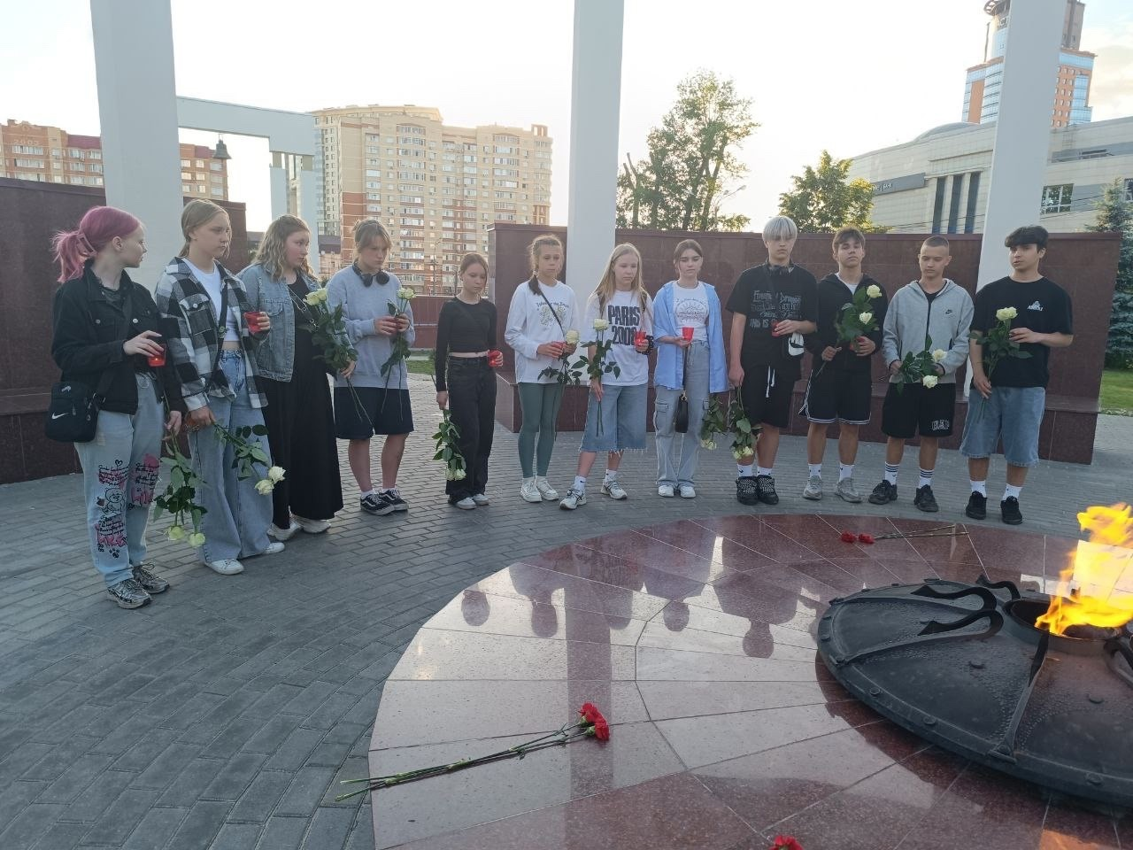
Основная деятельность
Повышение уровня экологической культуры молодежи города Щёлково через вовлечение подростков в общественно значимую трудовую деятельность по благоустройству социально-значимых территорий города.
Повышение уровня социальной культуры будущих горожан города Щёлково через вовлечение подростков в общественно значимую трудовую деятельность по повышению социальной компетенции подростка.

Slide 6
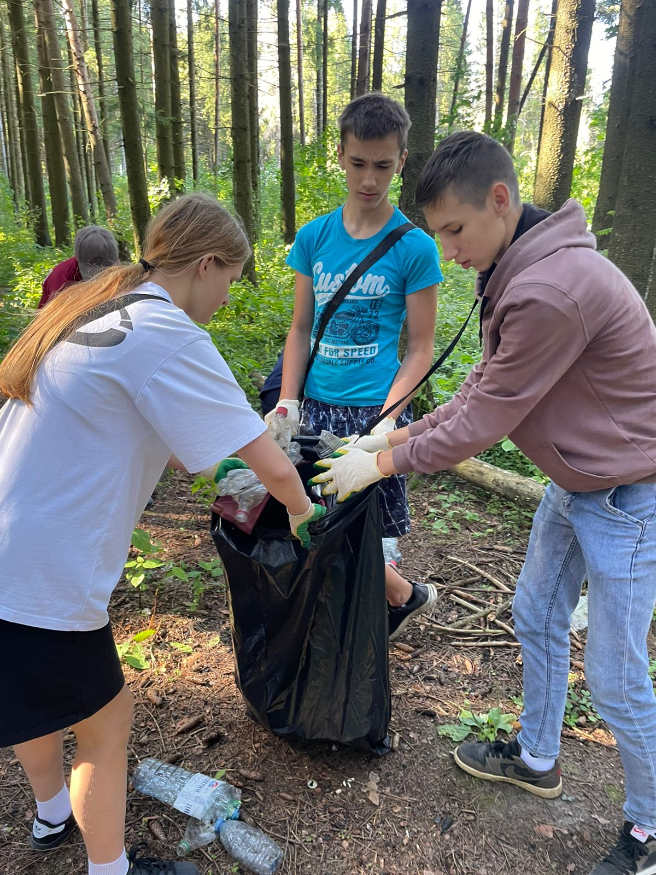
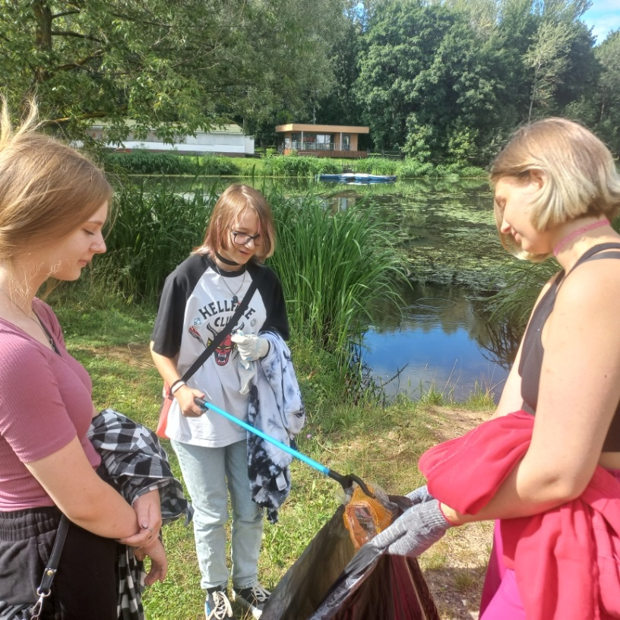
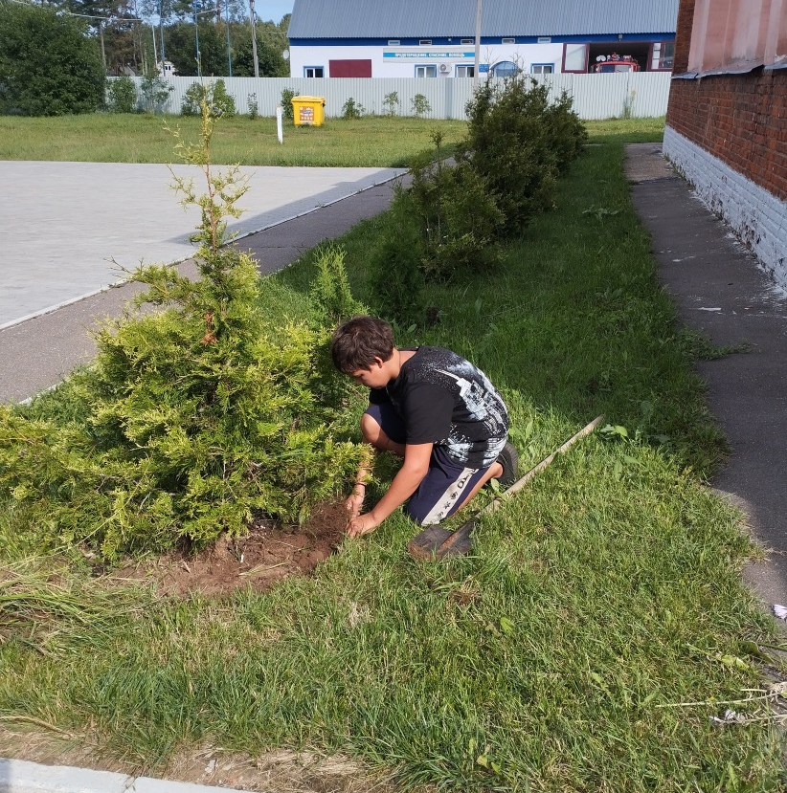
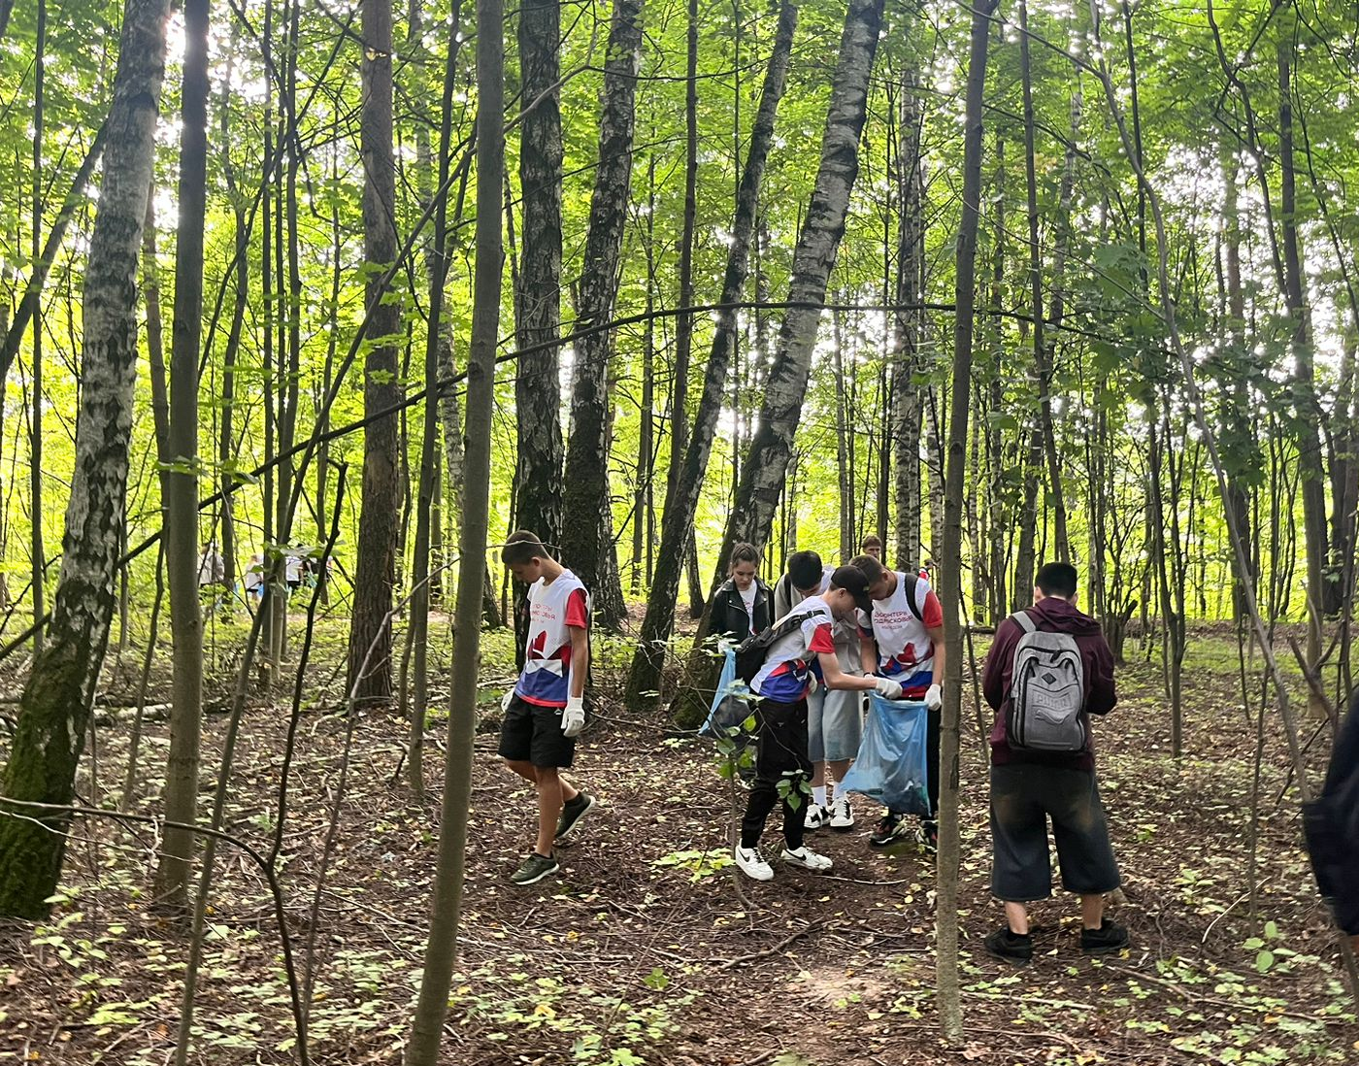
Экологическая деятельность

Slide 7
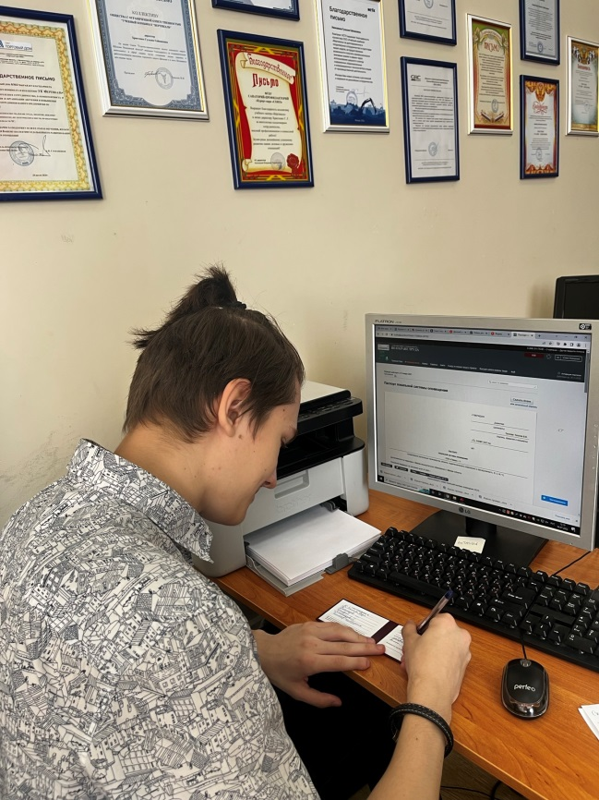
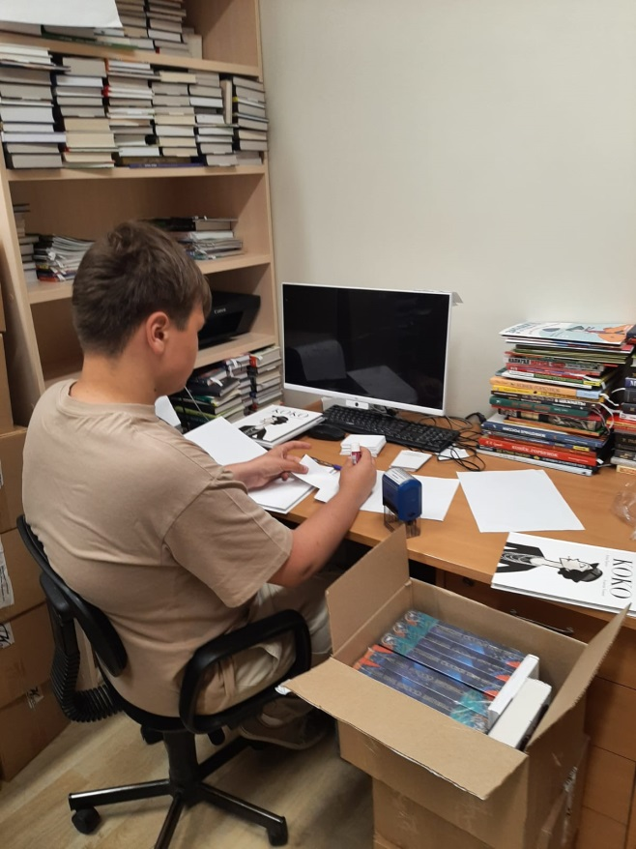
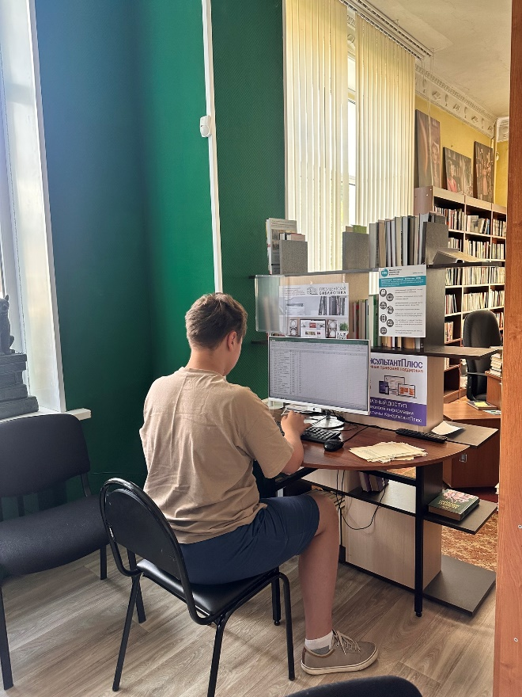
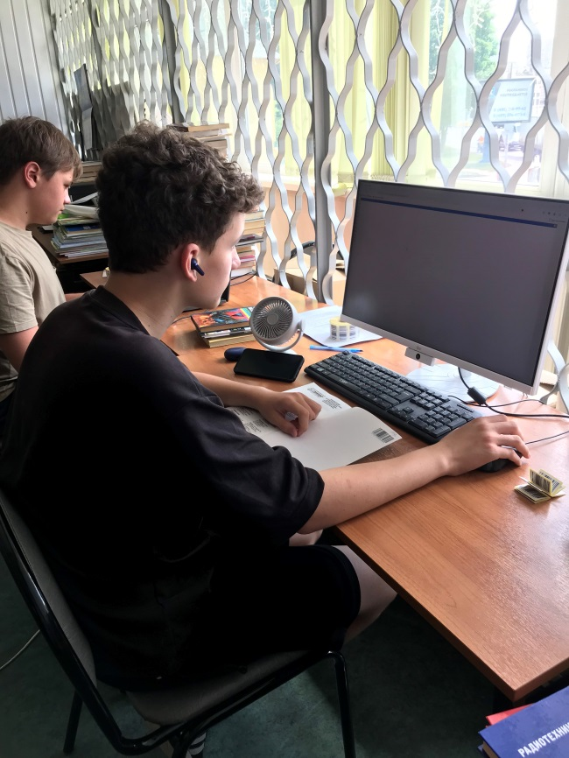
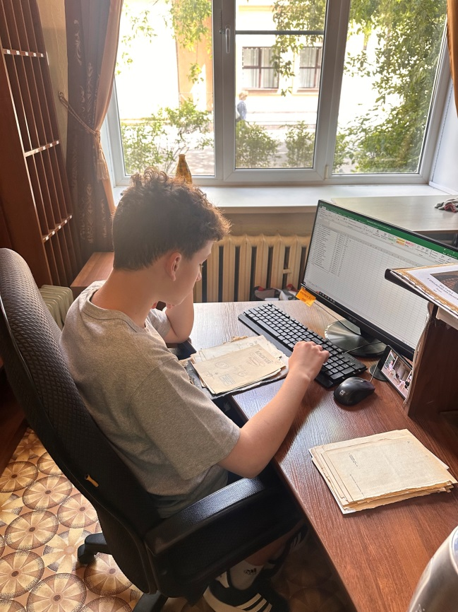
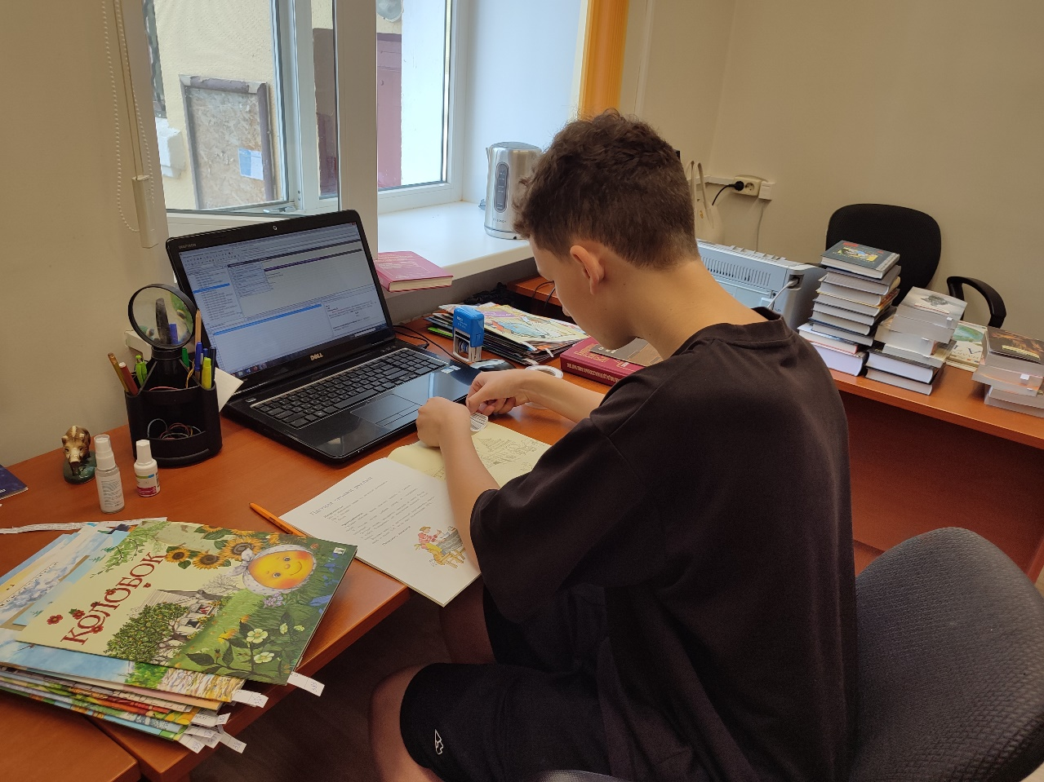
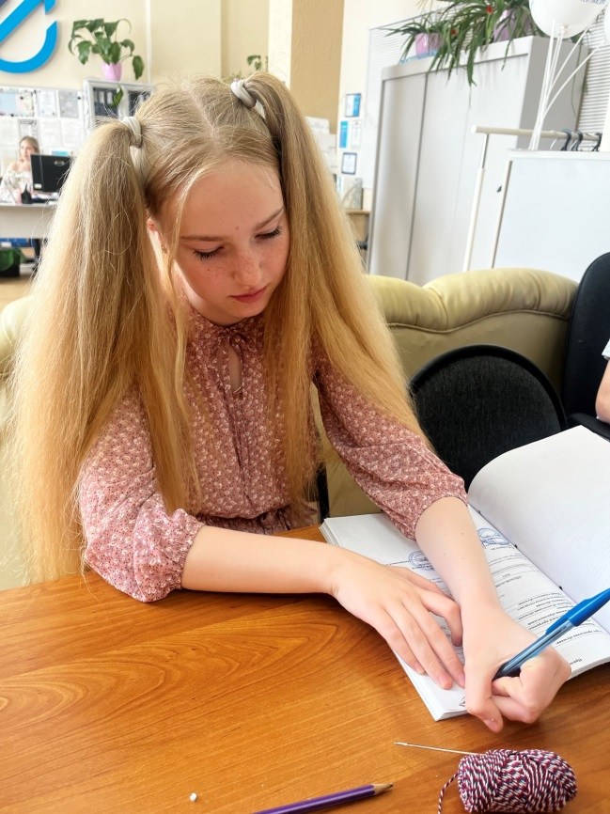
Документоведческая деятельность

Slide 8
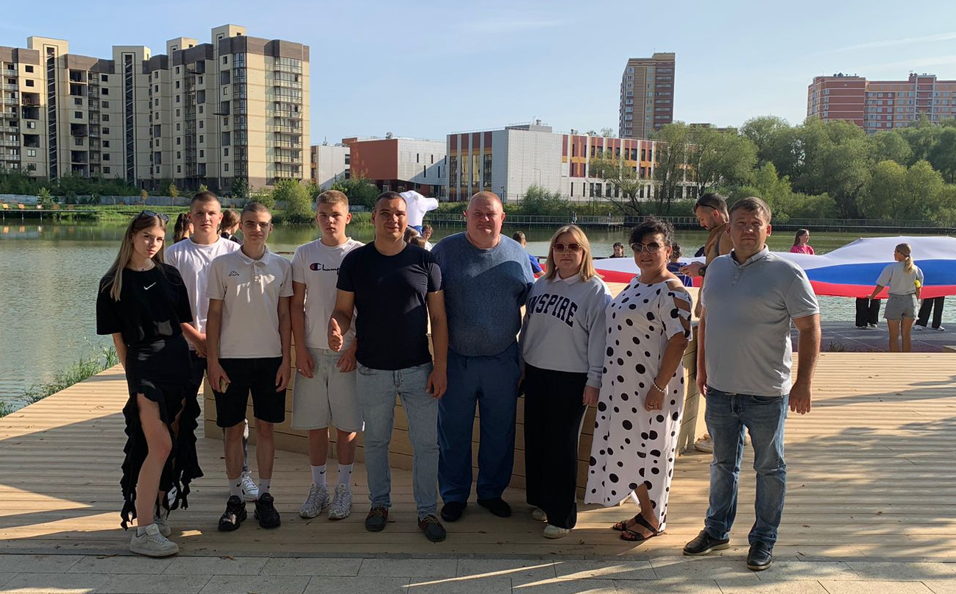
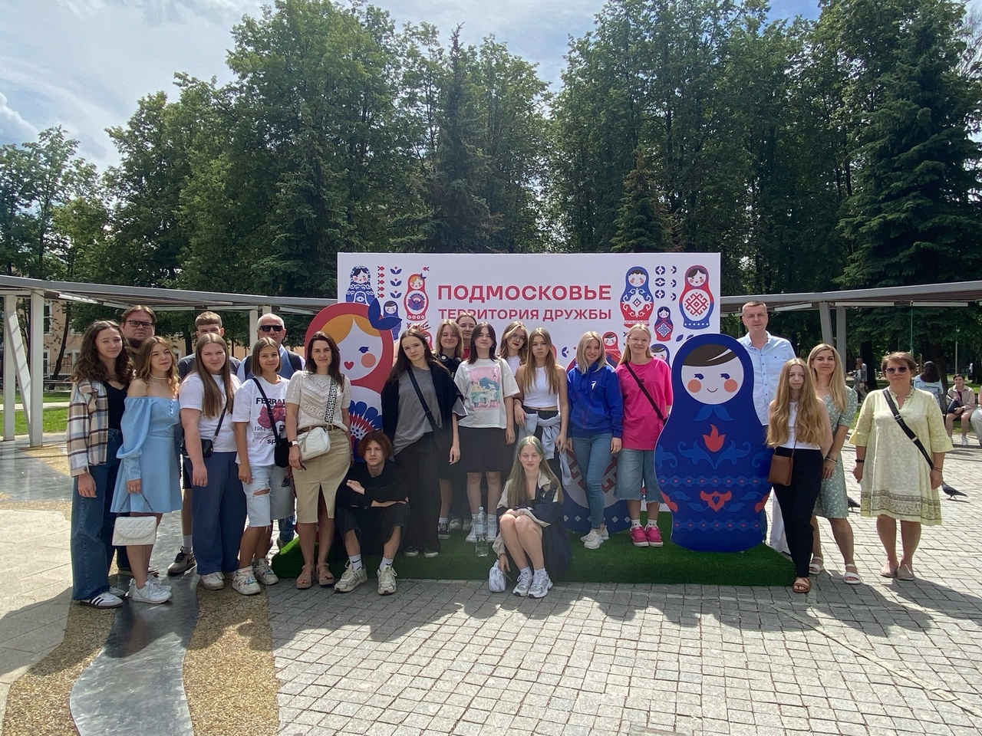
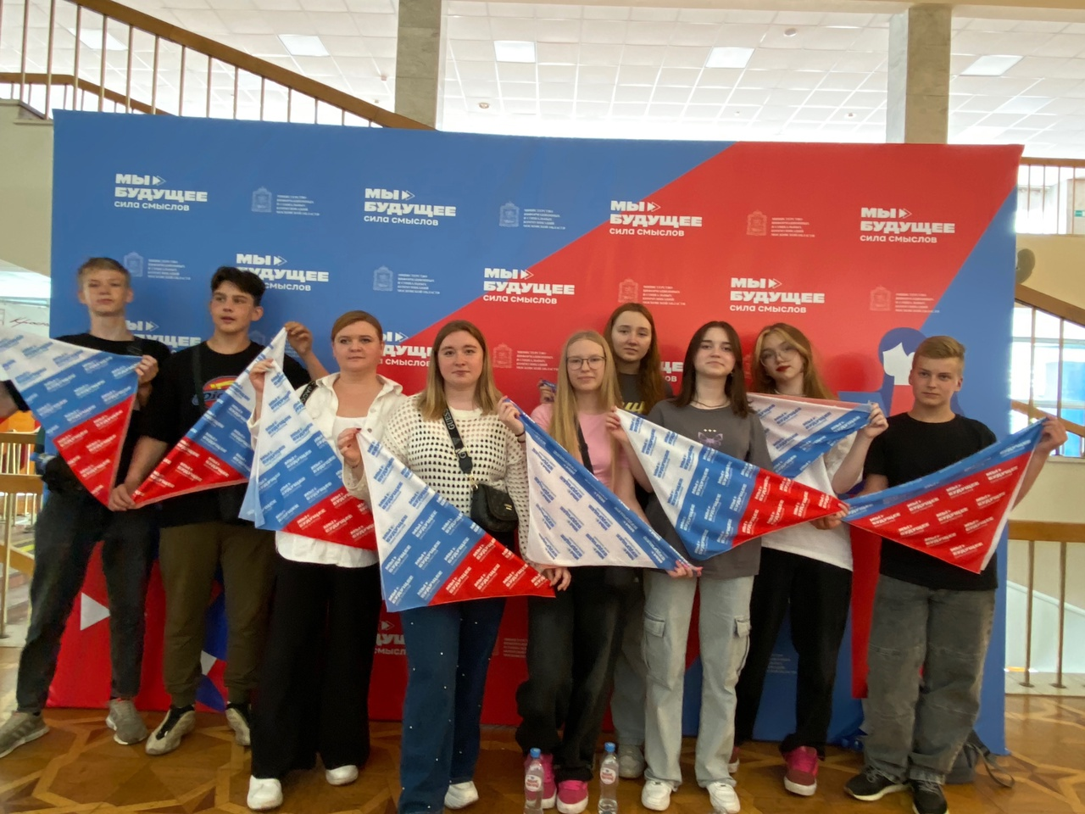
Культурная деятельность

Slide 9
РЕЖИМ РАБОТЫ ЗАР. ПЛАТА
ВЕСНА, ОСЕНЬ:
6300РУБЛЕЙ
ПН-ПТ – 2,4 ЧАСА
+ 2417 РУБЛЕЙ ОТ ЦЕНТРА ЗАНЯТОСТИ НАСЕЛЕНИЯ
ЛЕТО
9975 РУБЛЕЙ
ПН-ПТ – 3,8 ЧАСА
+ 2417 РУБЛЕЙ ОТ ЦЕНТРА ЗАНЯТОСТИ НАСЕЛЕНИЯ

Slide 10
КОНТАКТЫ
ВКОНТАКТЕ
https://vk.com/kdcnavigator
ТЕЛЕФОН
+7 (991)884-49-03
ЭЛЕКТРОННЫЙ АДРЕС
shelkovostupeni@mail.ru
ЮРИДИЧЕСКИЙ АДРЕС
МО., г.о.Щёлково, ул. Талсинская, вл.64

